Slide 1
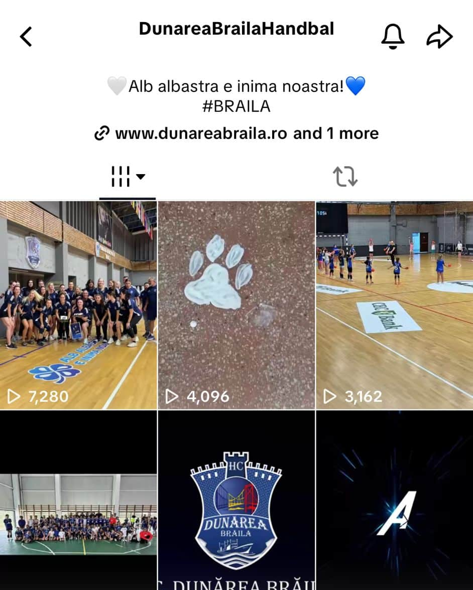
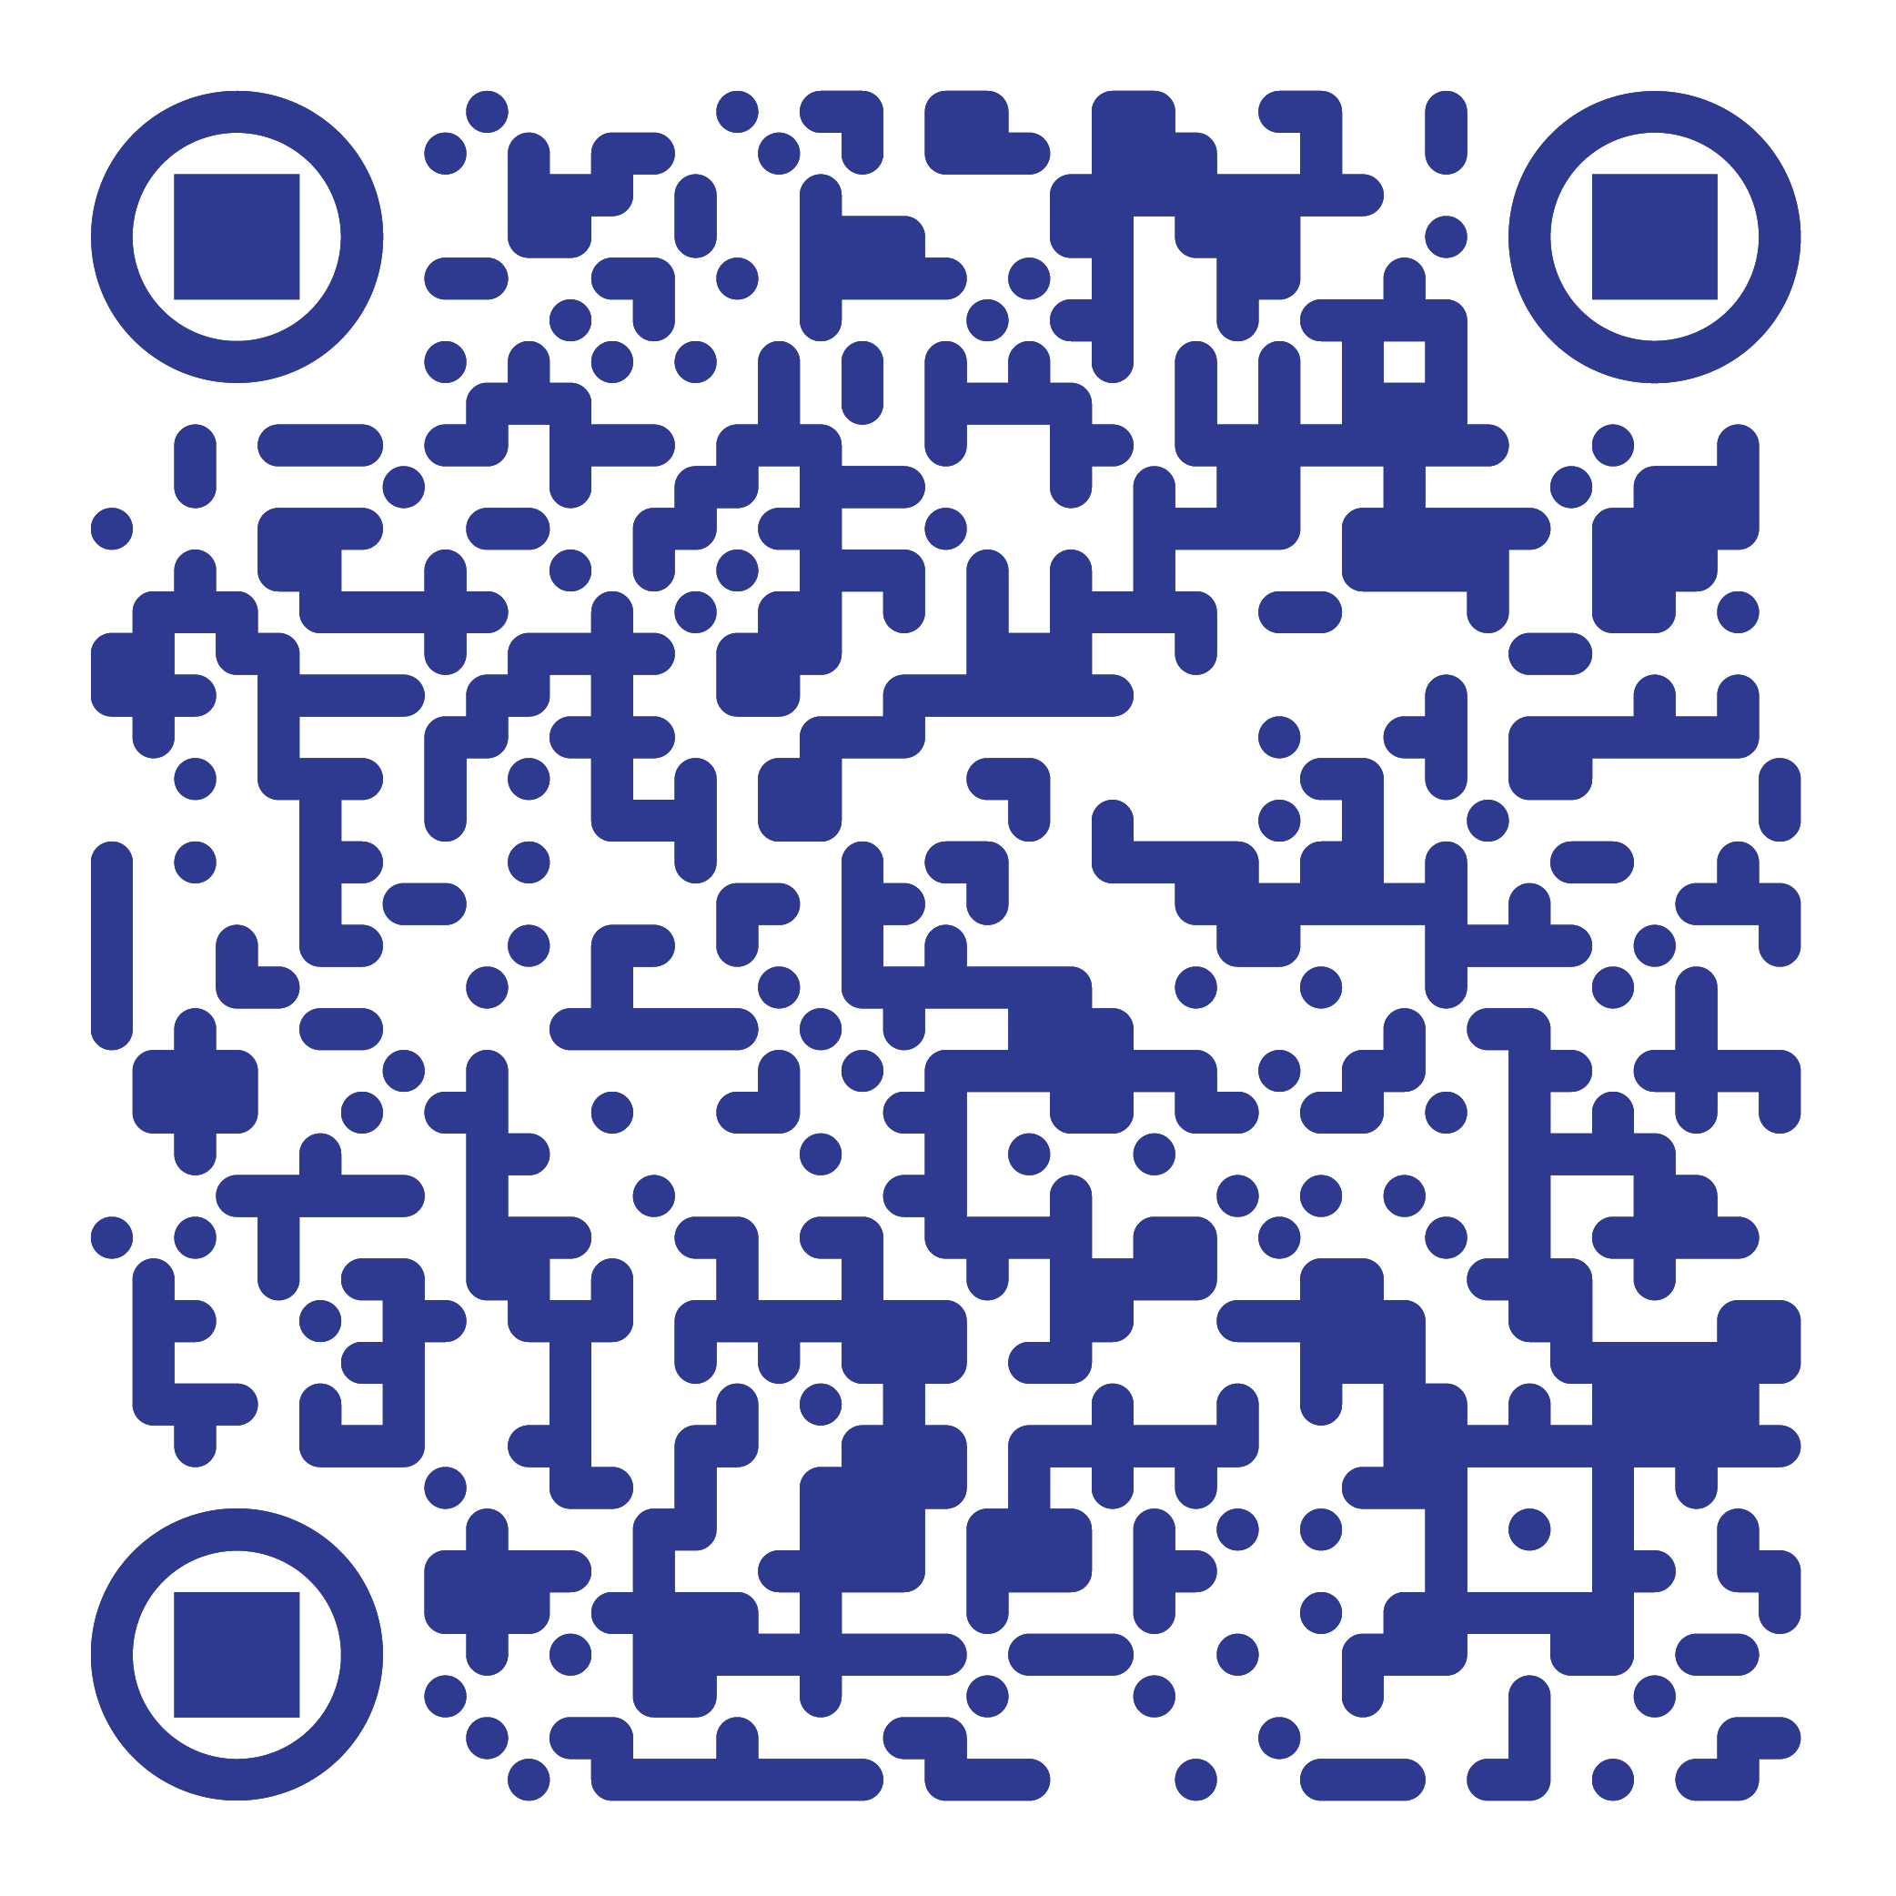
REȚELE SOCIALE
Creșterea comunității
TIKTOK
@DunareaBrailaHandbal
3.141
urmăritori
La începutul sezonului (Septembrie 2023)
57.890
aprecieri
August 2025

